Slide 1
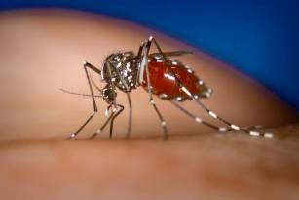
病媒蚊孳生源介紹
-校園常見的孳生源
-其它場所常見的孳生源

Slide 2
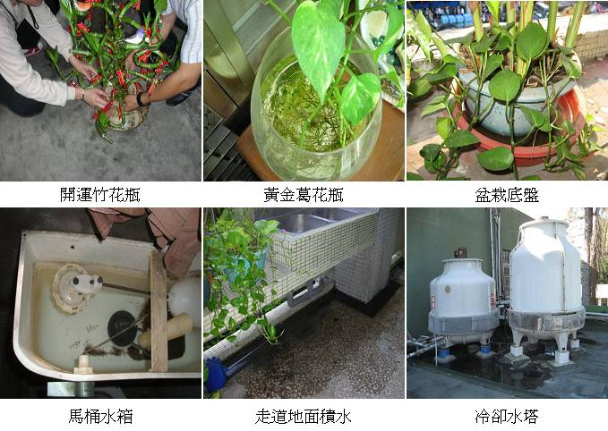
校園常見的孳生源

Slide 3
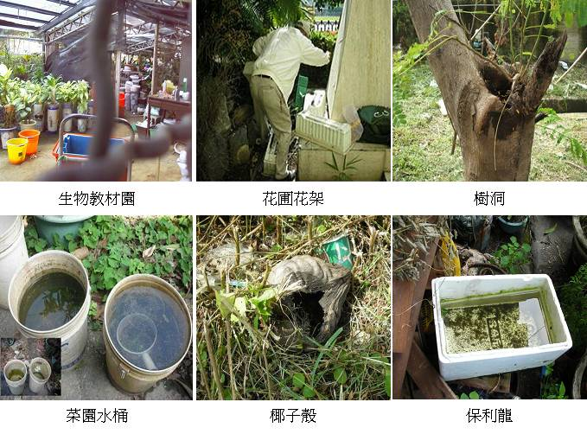
校園常見的孳生源

Slide 4
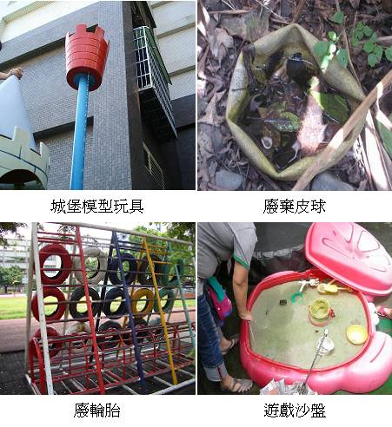
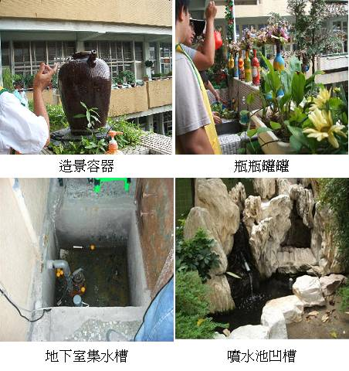
校園常見的孳生源

Slide 5
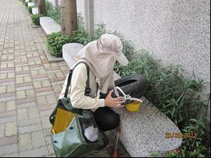
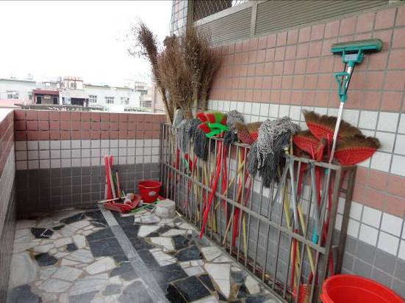
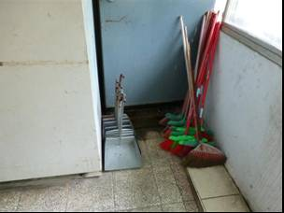
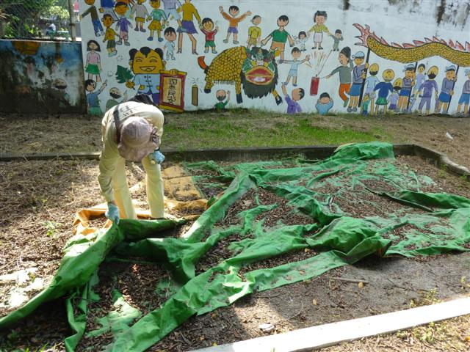
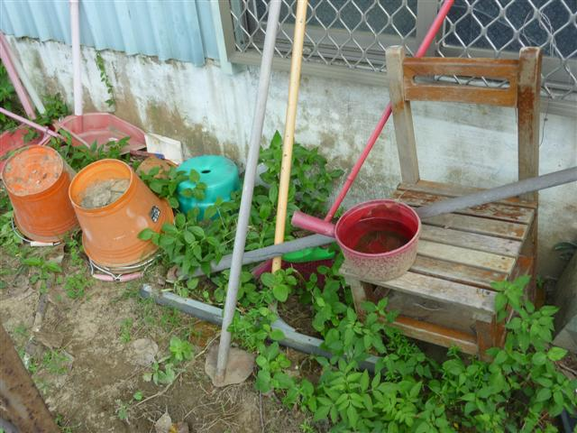
校園常見的孳生源

Slide 6
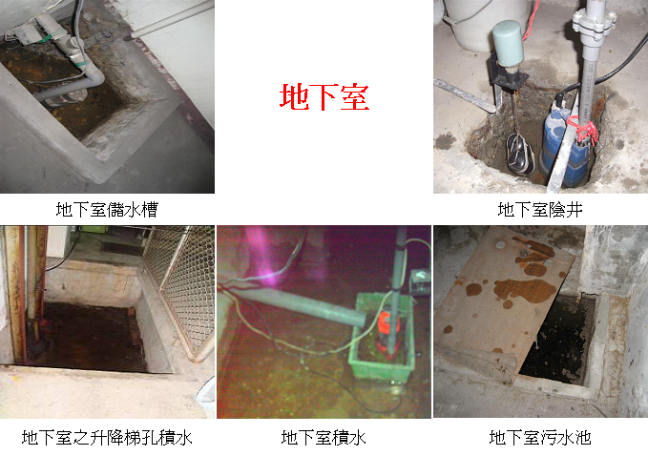
其它場所常見的孳生源-住家

Slide 7
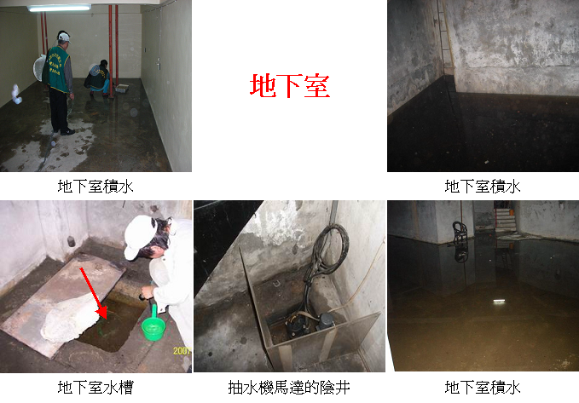
其它場所常見的孳生源-住家

Slide 8
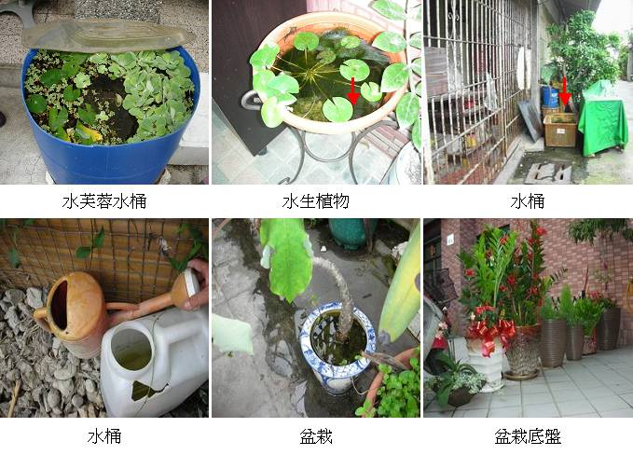
其它場所常見的孳生源-住家

Slide 9
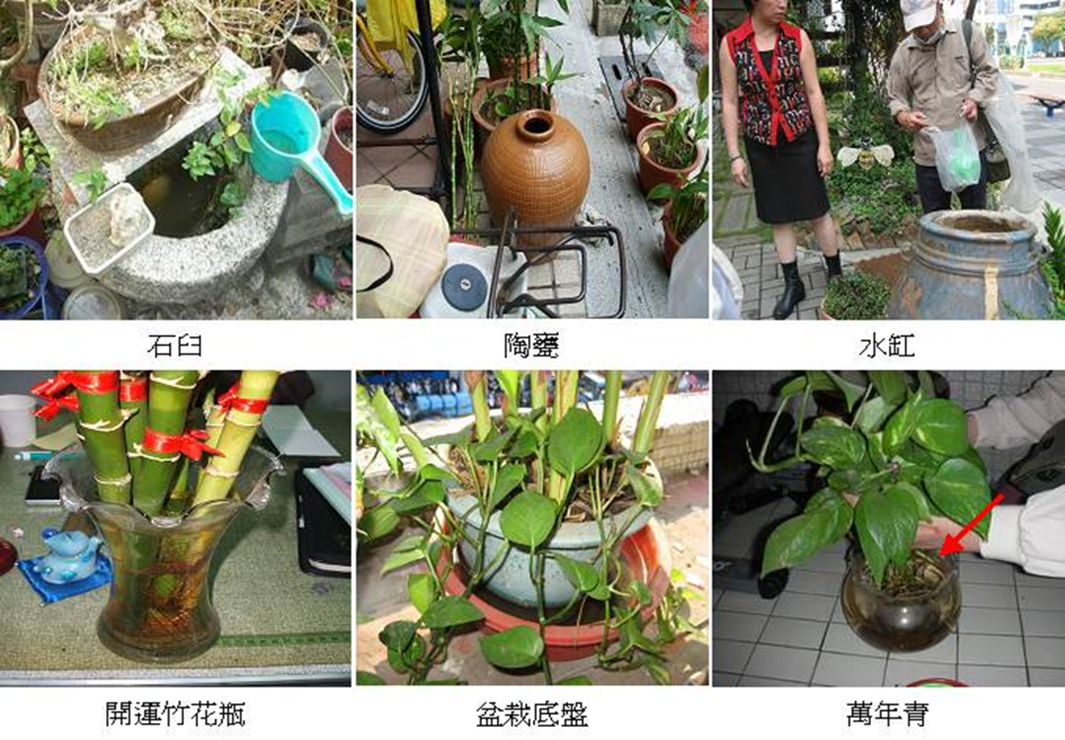
其它場所常見的孳生源-住家

Slide 10
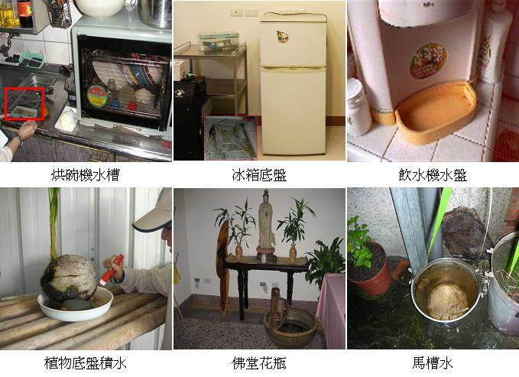
其它場所常見的孳生源-住家

Slide 11
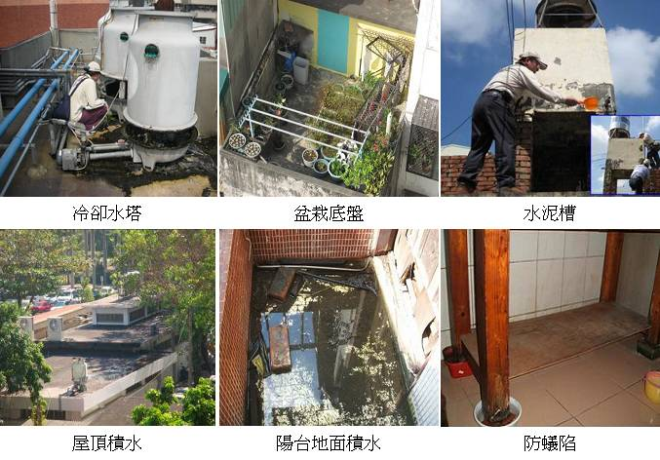
其它場所常見的孳生源-住家

Slide 12
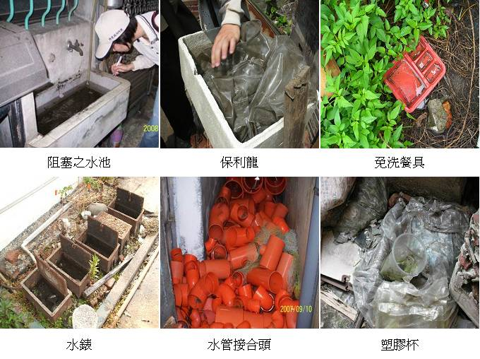
其它場所常見的孳生源-住家

Slide 13
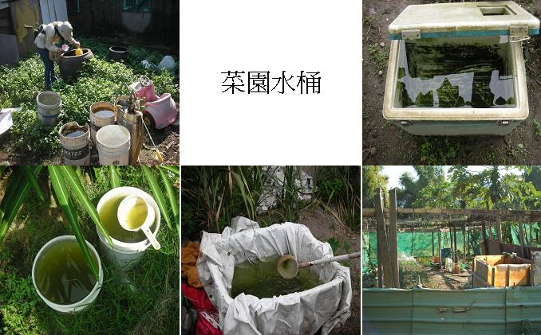
其它場所常見的孳生源-空地

Slide 14
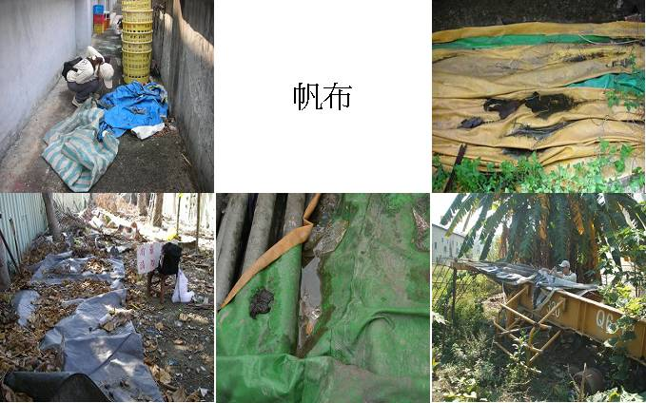
其它場所常見的孳生源-空地

Slide 15
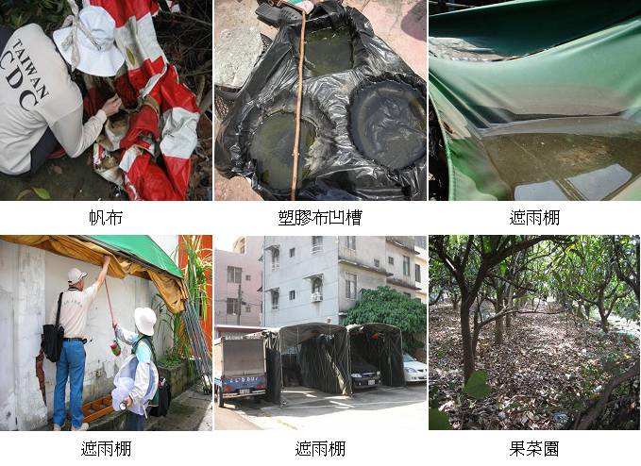
其它場所常見的孳生源-空地

